Slide 1
LC 15 : Solvants
Niveau : CPGE
Prérequis :
Interactions intermoléculaires (Van der Waals, liaisons hydrogène)
Moment dipolaire
Loi de Coulomb
Constante d’équilibre thermodynamique
Solubilité
Cinétique chimique, loi de Beer-Lambert
Spectrophotométrie UV-visible
Extraction liquide-liquide

Slide 2
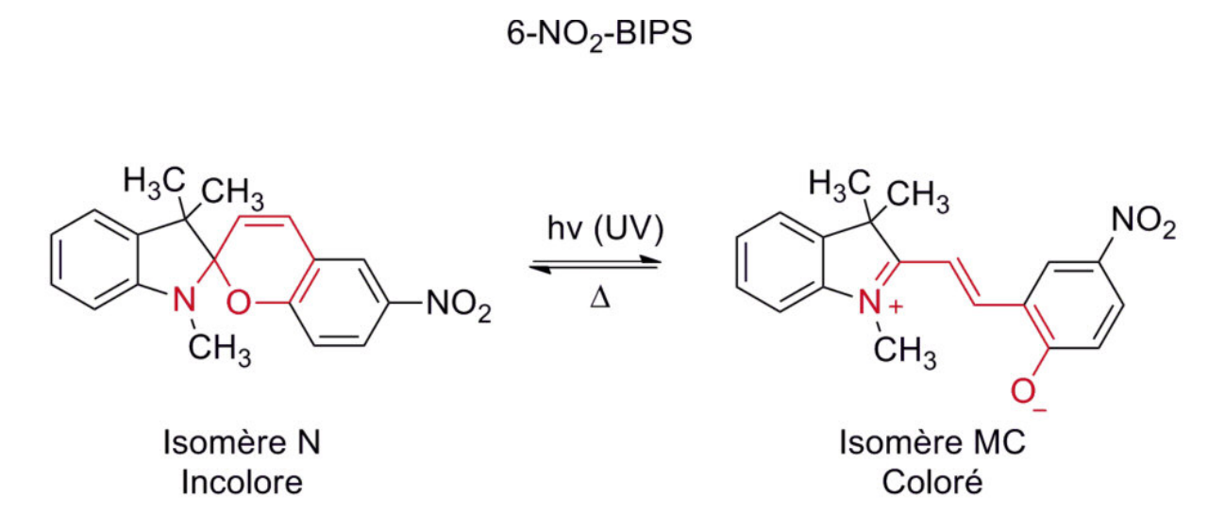
Introduction : solvatochromisme

Slide 3
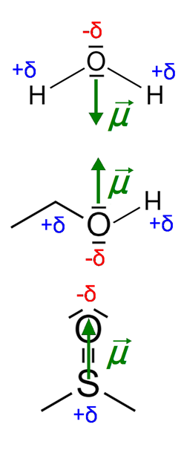
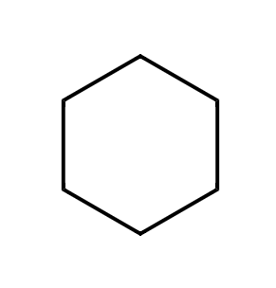
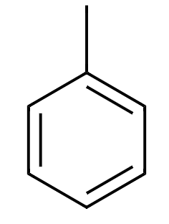
Solvants polaires (µ≠0)
Solvants apolaires (µ≈0)
eau
cyclohexane
éthanol
toluène
DMSO
(diméthylsulfoxyde)

Slide 4
Pouvoir dissociant : permittivité relative ε_{r}
Solvants | eau | éthanol | DMSO | cyclohexane | toluène
ε_{r} | 78,4 | 24,5 | 46,7 | 2,02 | 2,38

Slide 5
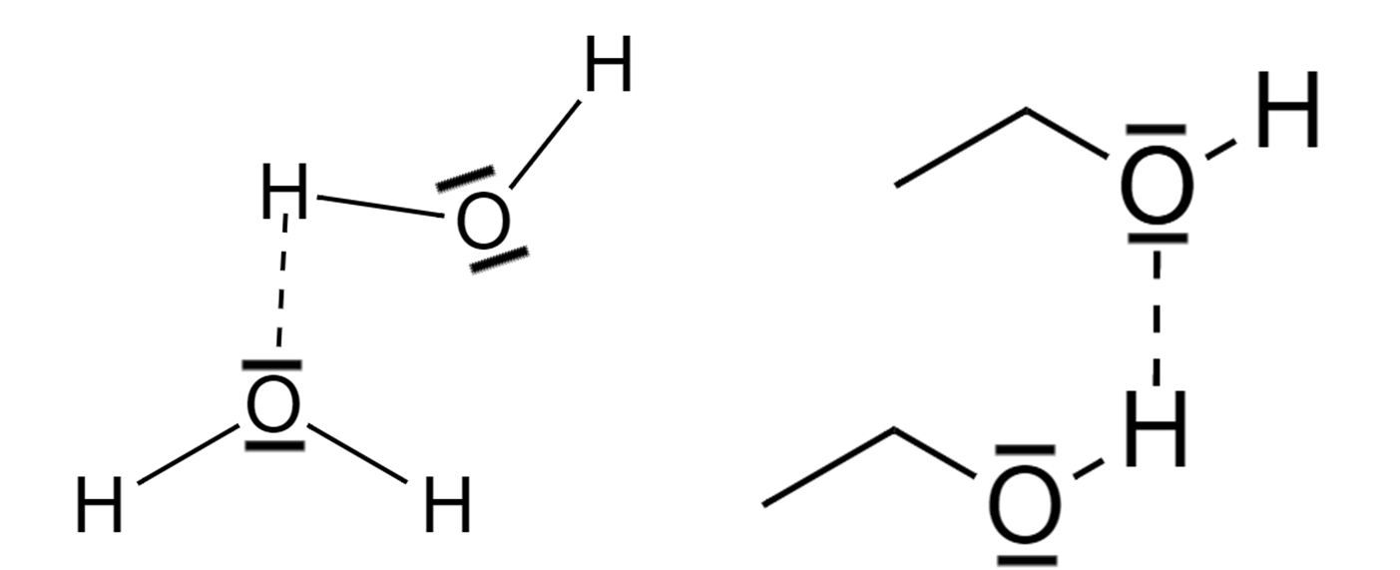
Solvant protique : liaisons hydrogènes
eau
éthanol

Slide 6
Solvatation de NaCl
https://youtu.be/R4RkKvyf-dg

Slide 7
Récapitulatif : classification des solvants
Solvants | Caractères | Moment dipolaire µ (en D) | Permittivité relative (à 25°C)
eau | Polaire et protique | 1,80 | 78,4
éthanol | Polaire et protique | 1,74 | 24,5
DMSO | Polaire et aprotique | 3,90 | 46,7
cyclohexane | Apolaire et aprotique | 0,00 | 2,02
toluène | Apolaire et aprotique | 0,43 | 2,38

Slide 8
Solubilité du sel dans l’eau et l’éthanol
Solvants | Caractères | Moment dipolaire µ (en D) | Permittivité relative (à 25°C)
eau | Polaire et protique | 1,80 | 78,4
éthanol | Polaire et protique | 1,74 | 24,5
s_{eau} = 360g/L >> s_{éthanol} = 0,65 g/L à 25°C

Slide 9
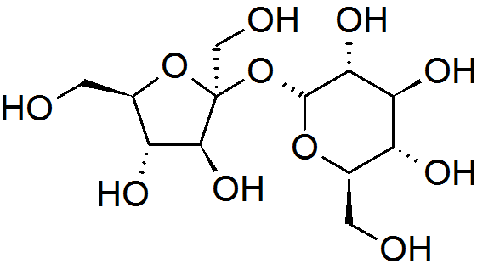
Solubilité du saccharose dans l’eau et l’éthanol
s_{eau} = 2000g/L >> s_{éthanol} = 6 g/L à 25°C

Slide 10
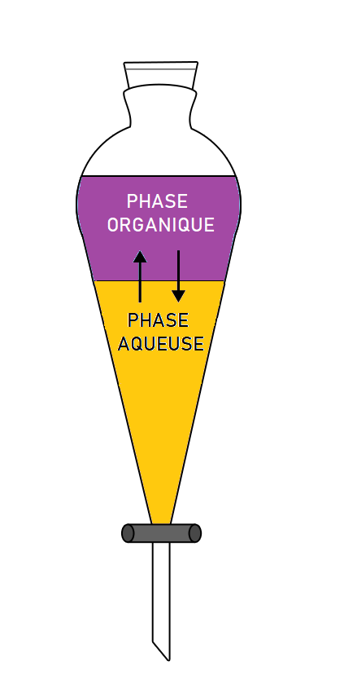
Extraction liquide-liquide : principe
Diiode + cyclohexane
Protocole :
Dissoudre 1g de diiode dans 200mL de cyclohexane (C = 1,97.10⁻² mol/L)
Prélever V_{org} = 20 mL de cette solution
Ajouter V_{aq} = 200 mL d’eau distillée
Agiter pendant 30 minutes
Laisser décanter 30 minutes
Extraire la phase aqueuse pour le titrage, en prélever V₀ = 50 mL
Diiode + eau

Slide 11
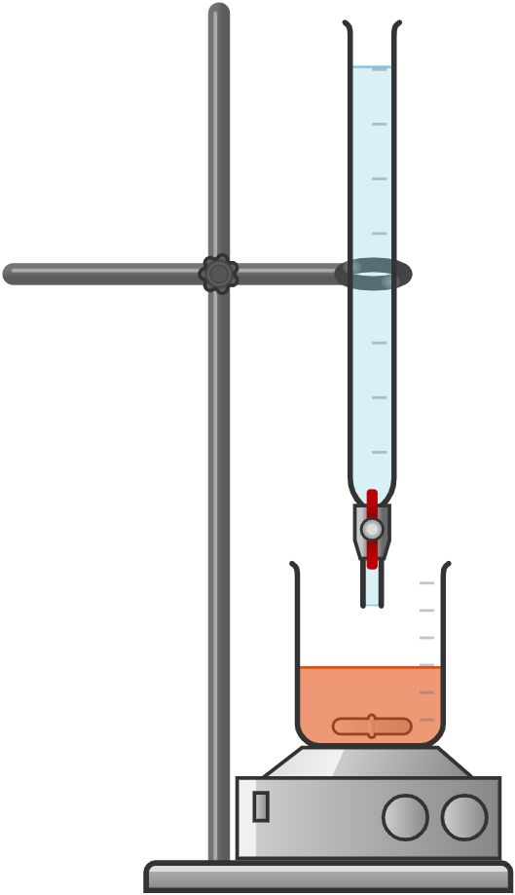
Titrage du diiode dans la phase aqueuse
Thiosulfate de sodium
$V$ volume versé
$$C_{e}=5,0.{10}_{}^{−3}mol/L$$
$$I_{2 (aq)}+2S_{2}O_{3 (aq)}^{2−}→2I_{(aq)}^{−}+ S_{4}O_{6 (aq)}^{2−}$$
Phase aqueuse
$$V_{0}=50 mL$$
[I₂]_{aq} = ?

Slide 12
Calcul de la constante de partage
A l’équivalence :

Slide 13
Photochromisme : réaction

Slide 14
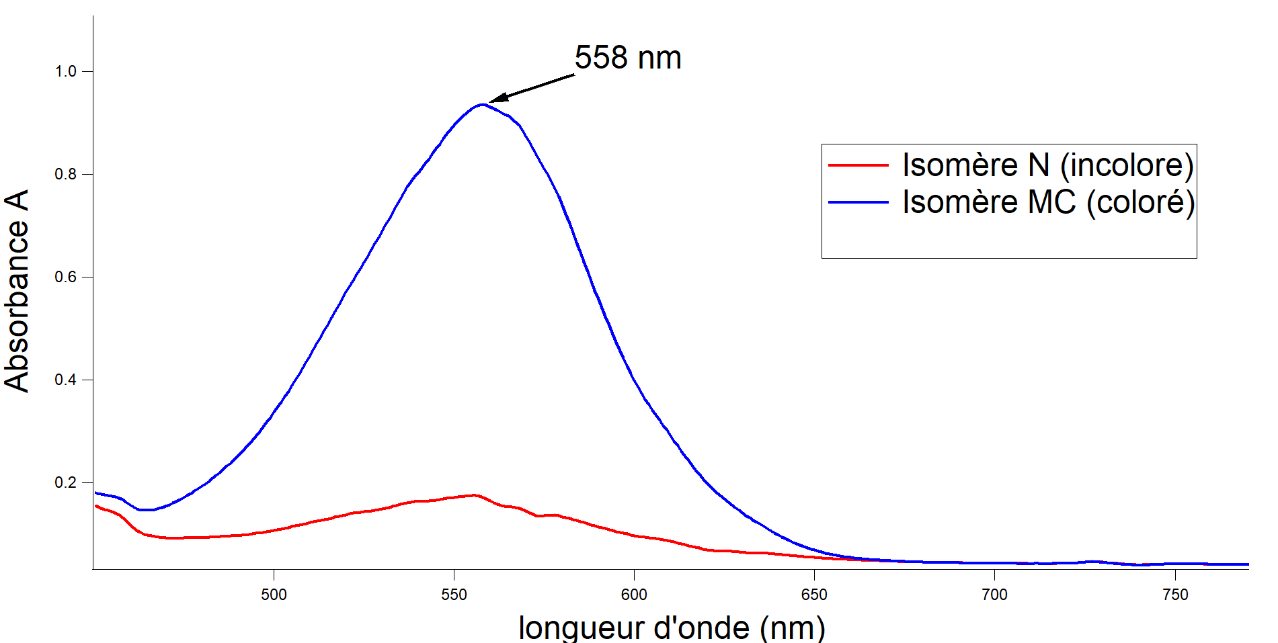
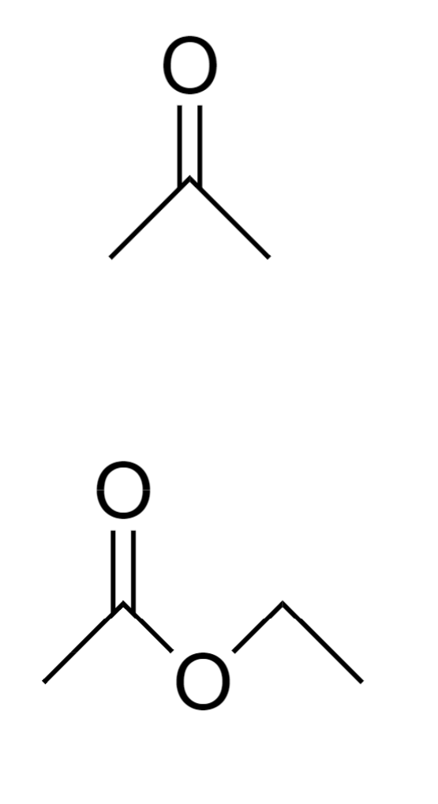
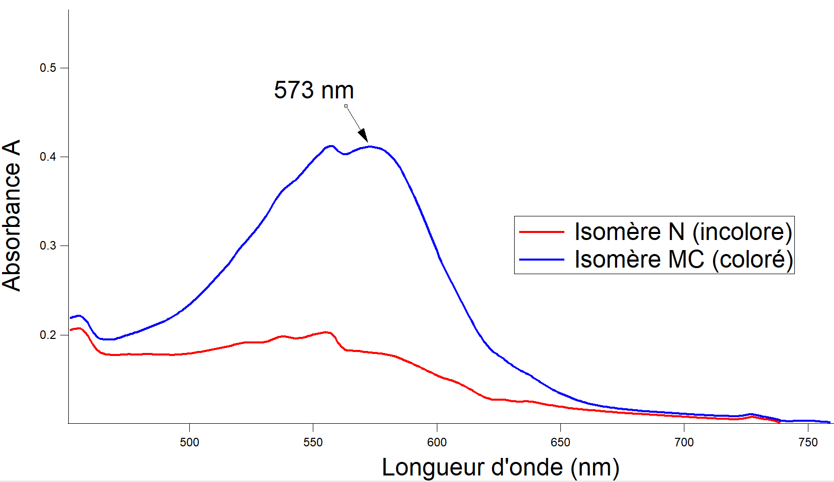
Photochromisme : spectres d’absorbance
Acétone
Acétate d’éthyle

Slide 15
Photochromisme : cinétique de décoloration
L’isomère MC est la seule espèce absorbante, donc d’après la loi de Beer-Lambert :
Loi de vitesse d’ordre 1: , on trace :
et on obtient une droite de pente –k
On trouve :

Slide 16
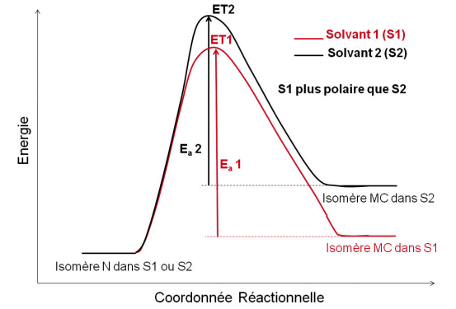
Photochromisme : stabilisation de la forme MC par le solvant
Loi d’Arrhénius :
Acétone (S1) : µ = 2,88D
Acétate d’éthyle (S2):
µ = 1.78 D

